Slide 1
Do Now
Écrivez 4 phrases avec le verbe “être.”
Exemples:
Je suis a l’école. Nous sommes au cinéma.
Tu es drôle. Vous êtes des cousins?
Il est intelligent. Elles sont mes sœurs.

Slide 2
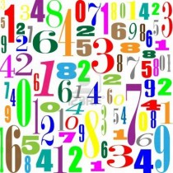
Les nombres
1.000 – 1.000.000

Slide 3
1.000 = Mille
1.001 = mille un
1.002 = mille deux
1.003 = mille trois

Slide 4
2.000 = deux mille
No “s” on mille
2.001 = deux mille un
2.004 = deux mille quatre
2.015 = deux mille quinze

Slide 5
3.000 = trois mille
3.001 = trois mille un
3.007 = trois mille sept
3.008 = trois mille huit

Slide 6
1.000.000 = un million
1.000.450 = un million quatre cent cinquante

Slide 7
2.000.000 = deux millions
Add an “s”
2.008.000 = deux millions huit mille

Slide 8
3.000.000 = trois millions
3.000.200 = trois millions deux cent

